Slide 1
VERKEHRSMITTEL
(ARAÇLAR)

Slide 2
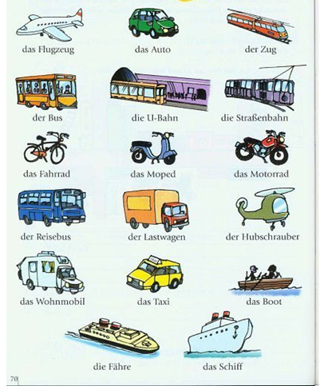

Slide 3
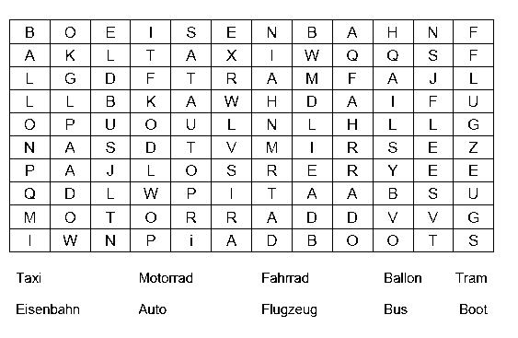

Slide 4
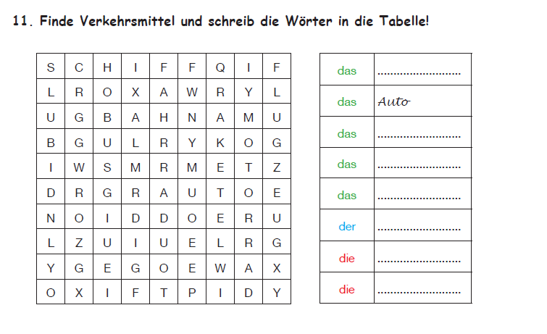
Sf. 125

Slide 5
Erdem OVAT

